Slide 1
Etiopie
Země 30% chudoby

Slide 2
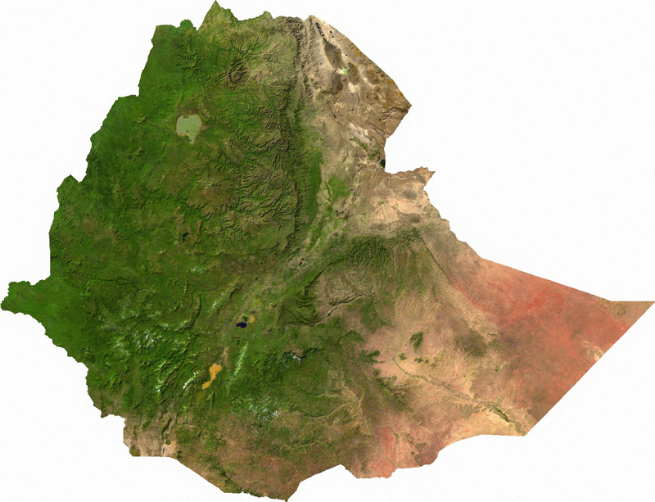
Základní údaje
Rozloha se činí 1 127 127km²
Počet obyvatel se rovná 82 101 998 obyvatel
Hlavní městem je Addis Abeba
Obyvatelé se skládají z: Oromové
Amhanové
Tigrajové
Somálci
Jazyk: Amharština

Slide 3
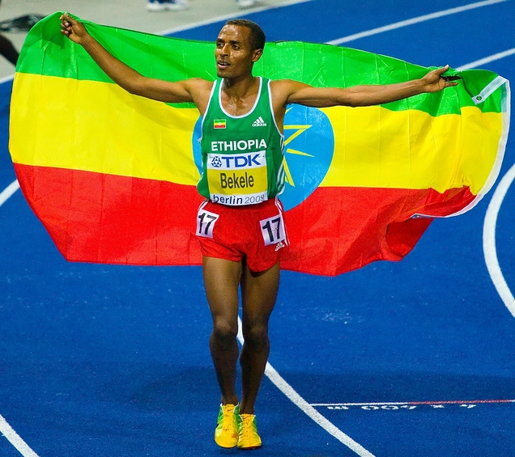
Kultura
Etiopie má vlastní písmo, čte se zleva doprava.
Etiopané nemají příjmení.
Pro etiopskou kuchyni jsou typická silně kořeněná jídla, časté jsou masné pokrmy, s výjimkou vepřového, které nejí většina obyvatelstva.
Jejich rok začíná 11.září
Náboženství: Křesťanství
Hymna byla napsána etiopským písmem-vzniklo z písma jiho-arabských Sabeiců

Slide 4
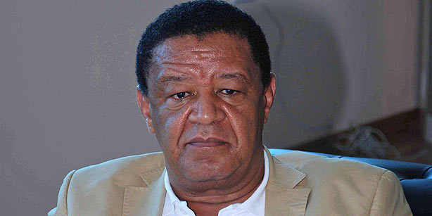
Politika
Etiopie je federativní parlamentní republikou.
Jednotlivé státy federace, mají právo uvádět v platnost zákony a vytvářet i spravovat vládní funkce.
Prezidentem je Mulatu Teshome Wirtu

Slide 5
Problémy
Nejchudší země světa ☹ ☹ ☹ ☹
Přelidněno !!!!!!!!
Zaostalý průmysl
Nekvalitní služby
Nevyvinuté zemědělství
Obdělává se zhruba 17 % půdy,přestože podíl půdy použitelné k orbě je vyšší. V důsledku posledních 30 let je zalesněno pouze zhruba 10 až 15 % území. Zbytek je využíván pro pastvu, protože povrch je příliš drsný, suchý či neúrodný.

Slide 6
Historie
Na etiopském území žijí lidé již několik milionů let.
Ze starších etiopských legend je nejvýznamnější pověst o královně ze Sáby a králi Šalamounovi

Slide 7
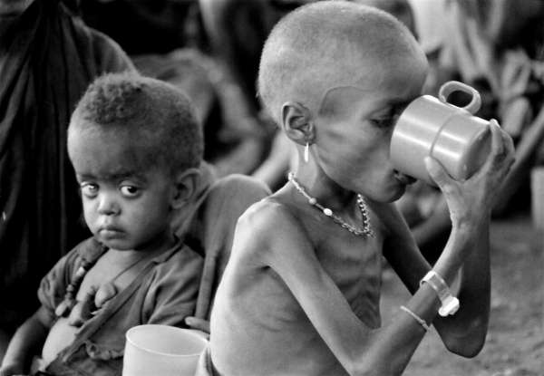
Podpora Etiopie
Dle našeho názoru bychom měli více podpořit školství a hygienu.
Pro děti by se mohlo zajistit více jídla, vody, nebo potřebných léků.
Podpořit vzdělávání dětí a tím se celý stát bude moci více rozvíjet.

Slide 8
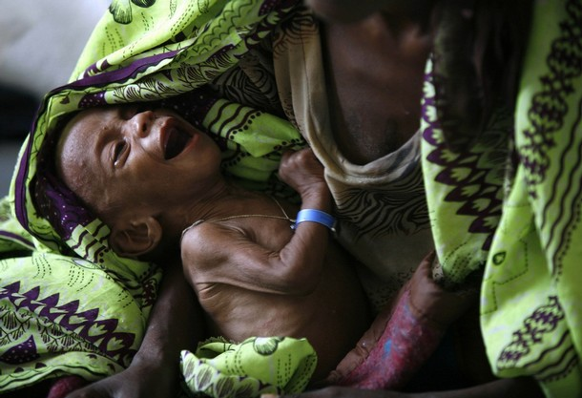
☹ ☹ ☹

Slide 9
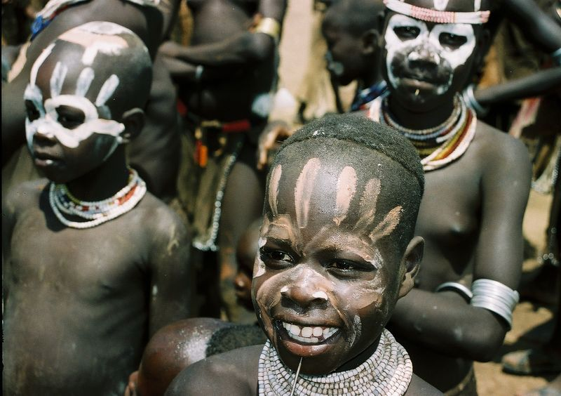

Slide 10
